Slide 1
Автор-составитель: воспитатель Карпова Н.В.

Slide 2
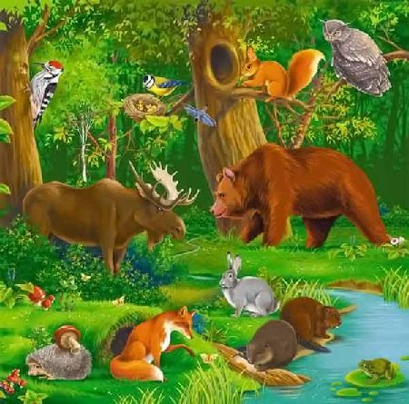
На сказочной поляне в густом сказочном лесу собрались все звери и птицы. Все наперебой рассказывали, как они провели день.

Slide 3
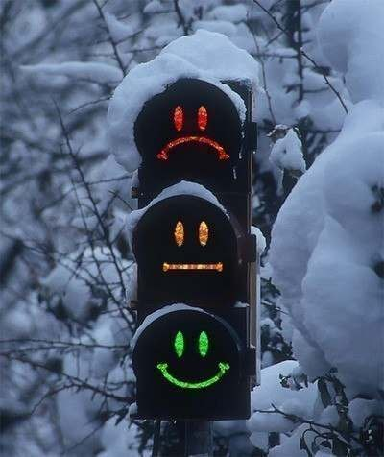
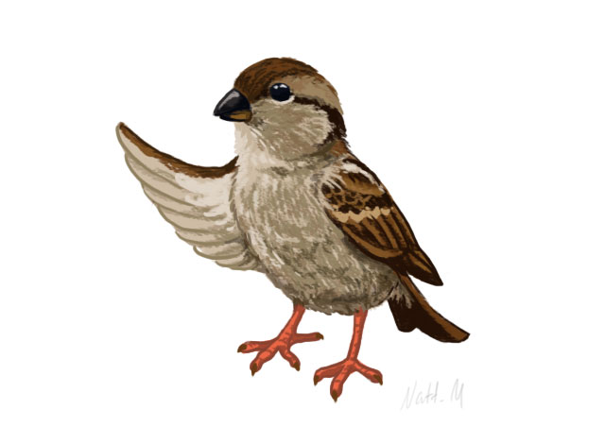
Воробей летал в город и видел чудище с тремя глазами: красным, жёлтым и зелёным. Чудище висело прямо в воздухе и постоянно кому-то подмигивало.

Slide 4
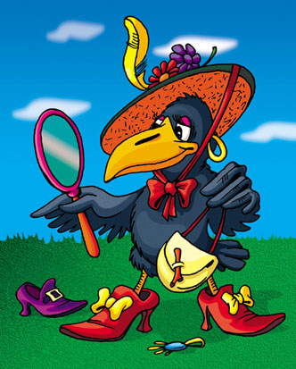
Всезнайка-Ворона объяснила, что это светофор, он указывает машинам, когда и куда надо ехать.
У любого перекрестка
Нас встречает светофор
И заводит очень просто
С пешеходом разговор:
«Свет зеленый — проходи.
Желтый — лучше подожди.
Если свет зажегся красный
Значит, двигаться опасно!
Стой!

Slide 6
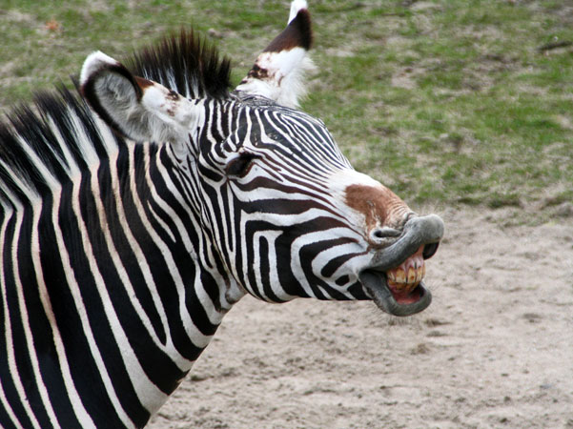
Но больше всех их удивила Зебра, которая заявила, что по ней сегодня хотели ходить дети. Как это, ходить? Оказывается, очутившись в самом людном месте города, она услышала, как женщина говорила толпе малышей: «Переходим дорогу по «зебре». Наша Зебра испугалась и убежала. Так и не увидела, что дети перешли дорогу в том месте, где асфальт был разлинован белыми полосками, такими, как у зебры на всем теле.

Slide 7
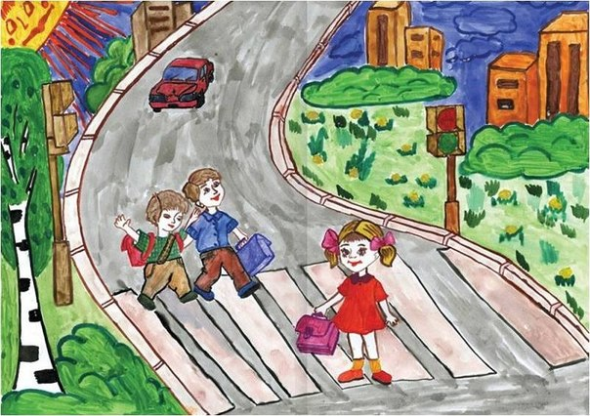
Но Мудрая Сова рассказала испуганной Зебре о пешеходном переходе и правилах пересечения проезжей части дороги и перекрёстков; а ещё сказку о том, как появились пешеходные переходы.

Slide 8
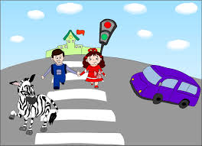
Жила-была в Африке лошадка по имени Зебра. И гордилась она своими черно-белыми рубашками. Как-то раз вздумалось ей по миру побродить. Бродила, бродила, никто не попадался ей на пути, пока она не попала в город. Зебру поразило то, что огромное количество автомобилей мчалось по улице и не позволяло пешеходам перейти ее.
Подземного перехода не было. Зебре было жалко людей. Она положила свою рубашку на дорогу. Водители увидели яркие полосы и остановились. Люди с радостью стали переходить дорогу.
Но настала пора возвращаться в жаркую Африку. И Зебра подарила людям свою рубашку. Но рубашка была одна, а переходов много. Тогда люди на переходах стали рисовать белые полосы. Полосатый переход стали называть «зеброй» в память о своем друге.
Теперь пешеходы сразу видят, где переходить улицу, а водители видят издалека, что здесь может появиться пешеход.

Slide 9
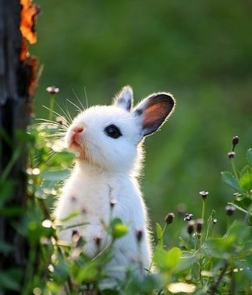
Да, многие были удивлены происходящим в городе и заинтересовались правилами, о которых рассказывала Мудрая Сова.
Тут Мама-зайчиха попросила мудрую Сову рассказать её маленькому зайчонку о правилах дорожного движения для непослушных маленьких детишек.

Slide 10
И мудрая Сова начала свой рассказ:
По трассам, улицам, проулкам
Машины едут взад-вперед.
А ты выходишь на прогулку,
Теперь, мой друг, ты пешеход!
Машины едут –
За рулем водители сидят,
И на дорогу сквозь стекло
Внимательно глядят.
Должны друг друга уважать
Водитель с пешеходом!
Друг другу не должны мешать –
Быть вежливым «народом»!
Не быть помехой для движения
Помогут правила такого поведения:

Slide 11
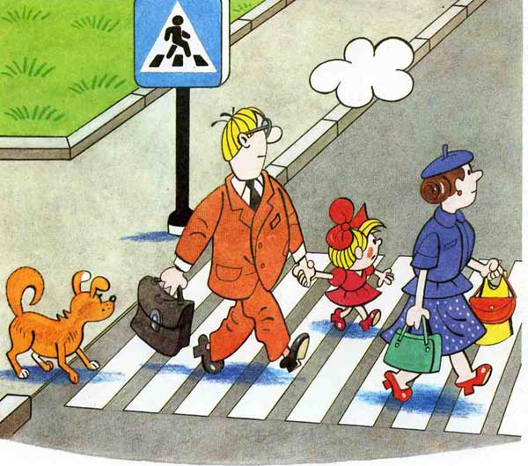
1. Ходить по улице малыш
Не должен в одиночку,
Идешь, бежишь или стоишь –
Всегда ты за руку держись!

Slide 12
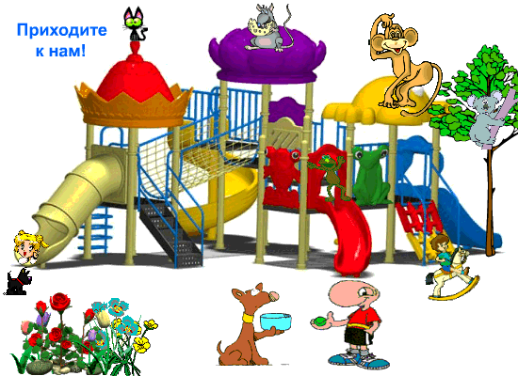
2. Гуляй всегда ты во дворе –
Не бегай на дорогу!
Площадки есть - там детворе
Для игр места много.

Slide 13
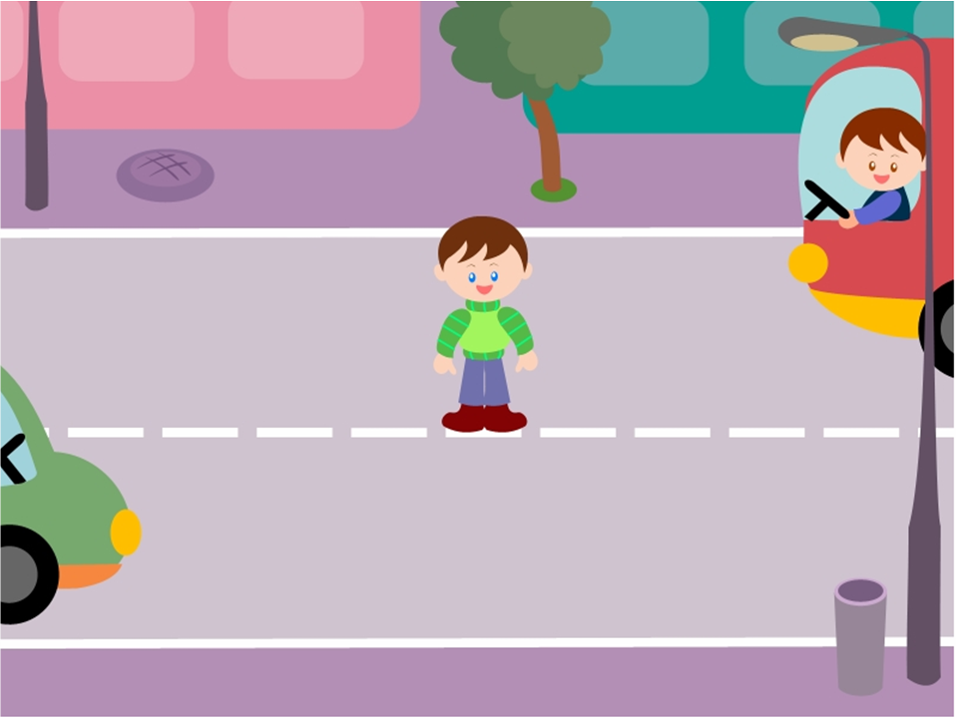
Бывают иногда
Дороги небольшие
Где перехода нет,
А вы пройти решили.
Смотри сначала влево,
На право посмотри.
Машины нету рядом?
Теперь переходи.

Slide 14
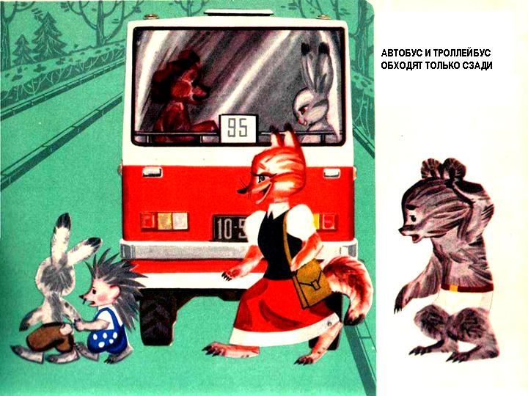
Иногда у остановок перехода нет
Надо перейти дорогу?
Знай один секрет:
Из автобуса ты вышел
Сзади обходи,
Если хочешь ты дорогу
Сразу перейти.

Slide 15
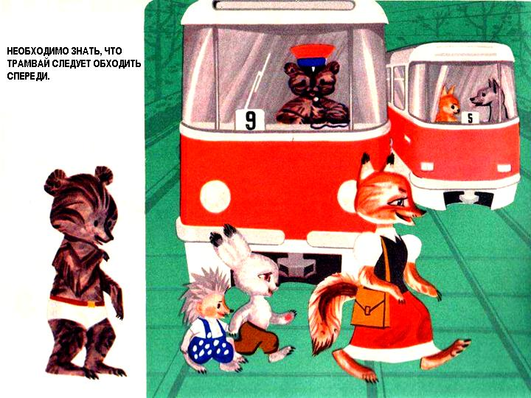
Если ехал ты в трамвае,
Все наоборот -
Спереди трамвай обходим,
Смотрим и вперед.
А вообще еще надежней -
Лучше обожди,
И когда отъедет транспорт,
Вот тогда иди.

Slide 16
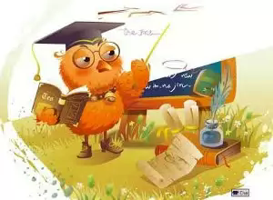
А теперь для вас ,детки, загадки от мудрой Совы :

Slide 17
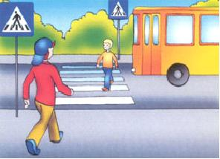
Всем знакомые полоски
Знают дети, знает взрослый,
На ту сторону ведет –

Slide 18
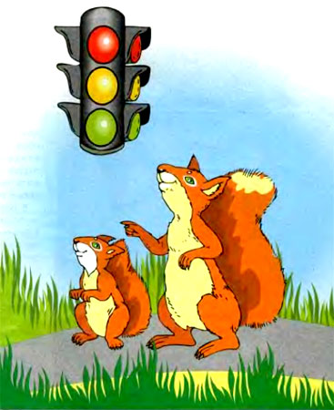
У полоски перехода,
На обочине дороги
Зверь трехглазый одноногий
Неизвестной нам породы,
Разноцветными глазами
Разговаривает с нами.

Slide 19
Добежала зебра до угла
И на мостовую прилегла.
И оставила свои полоски
Навсегда лежать на перекрестке.

Slide 20
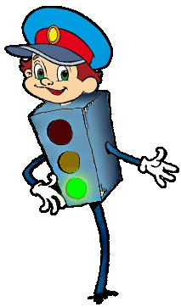
Он и вежливый и строгий.
Он известен на весь мир.
Он на улице широкой
Самый главный командир.
Чтоб тебе помочь
Путь пройти опасный.
Горят и день, и ночь
Зеленый, желтый, красный.

Slide 21
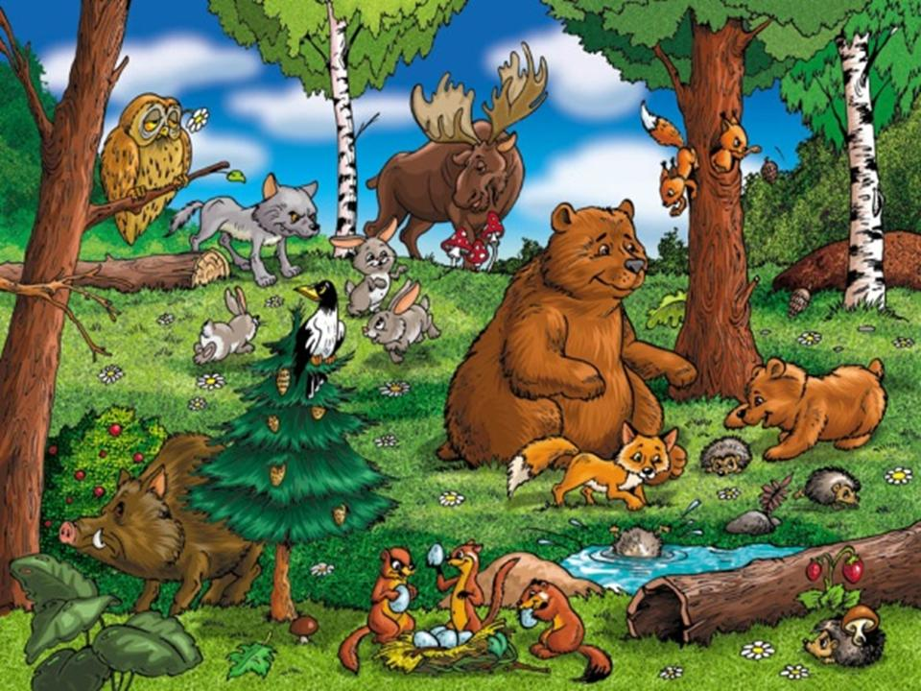
Повествование закончив,
Хочу, дружок, сказать тебе:
Будь осторожен на дороге
Тогда, поверь, не быть беде.

